Slide 1
ENRIQUECIMIENTO ILÍCITO
Alexis Gilio Chilón
Máster en Derecho Penal y Procesal Penal por la Universidad Carlos III de Madrid (España). Estancia de Investigación en el Departamento de Derecho Procesal y Derecho Penal de la Universidad Complutense de Madrid (España). Abogado por la Universidad Nacional Mayor de San Marcos. Profesor de la Universidad Nacional Mayor de San Marcos, de la Universidad Privada del Norte y del Instituto SISE. Especialización en cumplimiento normativo por DOCRIM y la Facultad de Derecho de la Universidad de Granada (España). Exasistente de cátedra de la Universidad Nacional Mayor de San Marcos.
alexis.gich.1@gmail.com

Slide 2
FUNCIONARIO O SERVIDOR PÚBLICO
SIRVE
RESPETA
PROCURA
ACTÚA

Slide 3
FUNCIONARIO PÚBLICO
SERVIDOR PÚBLICO
ESTADO
Relación
DEBER
OBLIGACIÓN

Slide 4
DIFERENCIAS
CASACIÓN N.º 442-2017. ICA
33. Sobre el funcionario de hecho, existen distintas posturas cuando el particular, con nombramiento nulo, ejerce funciones públicas. La primera se ubica en la concepción amplia del funcionario de hecho, la cual es criticada por no tener en cuenta el elemento fundamental del funcionario de hecho: el nombramiento nulo. Su amplitud ha llevado a que se sostenga que ya no se trataría de un funcionario de hecho propiamente, sino de un particular que colabora con la Administración de Justicia10 . Y, la segunda, admite la figura del funcionario de hecho; pero, ella debe ser restringida a ciertos presupuestos. DE LA VALLINA VELARDE sostiene que el funcionario de hecho será aquel que ejerciendo las funciones públicas propias de un oficio o cargo público, le falta algún requisito fundamental para hacer de él un funcionario de iure, es decir, quien ingresando en los cuadros de la administración como funcionario presta a la misma un efectivo servicio, pero, sin embargo, su situación administrativa no es regular, por lo que no puede ser considerado como funcionario de derecho. Agrega que para ser considerado como tal, se deben cumplir con tres requisitos: 33.1. Existencia legal del cargo: necesidad de que exista el cargo y exista de iure. Es claro que no podría existir funcionario de hecho, si por no haber cargo alguno a desempeñar tampoco pudiera existir funcionario de jure. 33.2. Posesión del cargo: debe ser pacífica, pública, continuada y de buena fe. Su actuación externa ha de ser de la misma naturaleza que sería la del funcionario de derecho. 33.3. Apariencia de legitimidad del título o nombramiento: existencia de un título, aunque irregular, aparentemente válido y que así lo considere el interesado.
SERVIDOR PÚBLICO
FUNCIONARIO PÚBLICO
FUNCIONARIO DE FACTO

Slide 5
BIEN JURÍDICO PROTEGIDO: CORRECTO FUNCIONAMINETO DE LA ADMINISTRACIÓN PÚBLICA
AGRAVIADO: ESTADO
NATURALEZA
SON DELITO ESPECIALES
DELITOS DE INFRACCIÓN DE DEBER

Slide 6
A muchas situaciones irregulares
Necesario identificar algunos elementos básicos que permitan caracterizarla
Sentido común (Corrupción)
Que se consideran, en general, faltas éticas

Slide 7
Inexacto
Problema que atañe únicamente a los funcionarios públicos (Error)
La corrupción implica a agentes privados (incluyendo a ciudadanos) que buscan ser favorecidos en sus intereses
Lo que se asocia (Corrupción)
Corrupción que se produce entre agentes privados

Slide 8
Difícil de investigar
Acciones que por definición se buscan ocultar
Corrupción
(Fenómeno)
Difícil de medir

Slide 9
Requiere diversas miradas
Económicas
Políticas
Corrupción
(Fenómeno)
Fenómeno multidimensional
Éticas
Jurídicas
Culturales

Slide 10
MICRO
El día a día de pequeños actos de corrupción administrativa, cercanos a los ciudadanos y ciudadanas
CORRUPCIÓN
MACRO
Complejas tramas de acción, donde operan grupos con mayor poder, con capacidad potencial para dirigir normas y políticas a favor de sus intereses

Slide 11
La Política Nacional de Integridad y Lucha contra la Corrupción (2017) : “El mal uso del poder público o privado para obtener un beneficio indebido; económico, no económico o ventaja; directa o indirecta; por agentes públicos, privados o ciudadanos; vulnerando principios y deberes éticos, normas y derechos fundamentales”.
CORRUPCIÓN
(Puntos clave)
Alfonso Quiroz (2013): “Mal uso del poder político-burocrático por parte de camarillas de funcionarios, coludidos con mezquinos intereses privados, con el fin de obtener ventajas económicas o políticas contrarias a las metas del desarrollo social mediante la malversación o desvío de recursos públicos, junto con la distorsión de políticas e instituciones”
Equipo Anticorrupción Idehpucp (2021): “La corrupción es, hasta la actualidad, uno de los problemas más preocupantes para la población peruana y afecta directamente la legitimidad de las instituciones públicas. Una manera de medir la incidencia de la corrupción en un país es a través del índice de percepción. Si bien esta medición puede reflejar cierta subjetividad, es importante tenerlo en cuenta. Por ello, se presenta a continuación datos actualizados sobre la posición del Perú y la percepción de los ciudadanos en materia de corrupción”.

Slide 12
El uso indebido del poder o el mal uso de una posición privilegiada.
La generación de una relación de poder negociada entre dos o más partes
La búsqueda de beneficios irregulares
El perjuicio de unos a costa del beneficio de otros
CORRUPCIÓN

Slide 13
Condicionamientos culturales
La corrupción se ve favorecida desde una cultura de la transgresión
Normaliza estas acciones e incluso podría promover la admiración hacia quien la realiza
Blondet & Rotta (2019): “la corrupción es una característica de la relación entre lo público y lo privado que florece en esa zona gris de fronteras indefinidas, alimentada por una amplia aceptación social de los ciudadanos”
Normalización
Corrupción
Impunidad
Tolerancia
Incide

Slide 14
“La corrupción es una de las cuestiones más corrosivas de nuestro tiempo. Malgasta los recursos públicos, aumenta la desigualdad económica y social, alimenta el descontento y la polarización política y disminuye la confianza en las instituciones. La corrupción perpetúa la desigualdad y la pobreza, afectando el bienestar y la distribución del ingreso, y socavando las oportunidades de participar equitativamente en la vida social, económica y política”
PROBLEMA PÚBLICO
Cooperación y el Desarrollo Económicos (2017)
La corrupción
GENERA DESIGUALDAD
EXCLUSIÓN
DESENCANTO

Slide 15
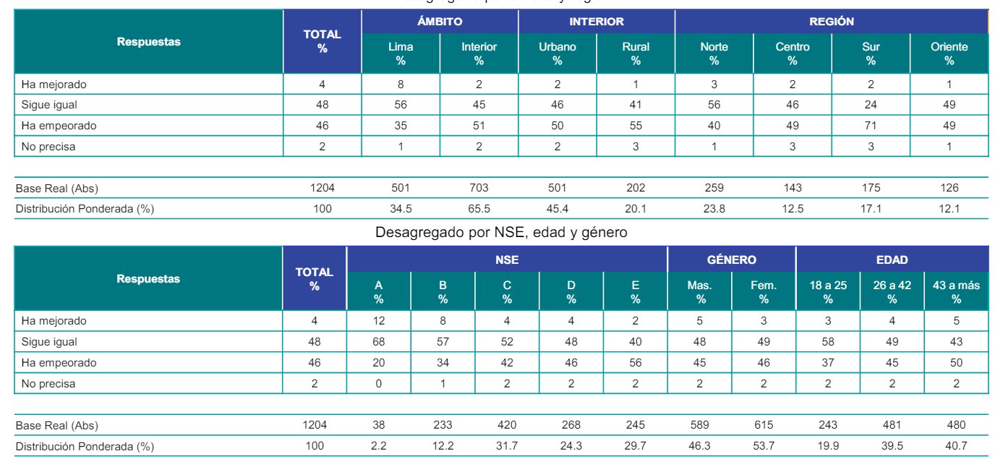
FUENTE: IPSOS (22 DE ABRIL DE 2023)

Slide 16
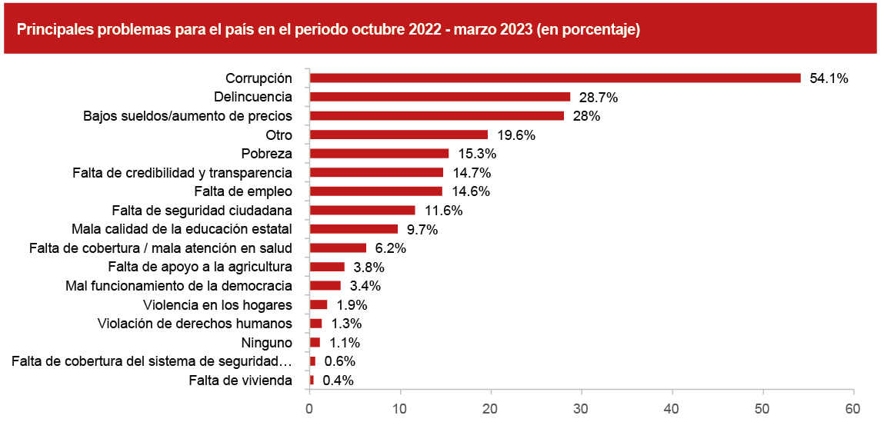
ELABORADO POR COMEX (2023)

Slide 17
INEI (2019): Las instituciones que conforman el sistema judicial en el transcurso del mes de octubre 2019 hasta marzo 2020, un 73.1% indicó que no confía en el Ministerio Público, un 82.3% desconfía del Poder Judicial, un 72.1% manifiesta no confiar en la Procuraduría Anticorrupción y un 66.6% menciona que no confía en la Comisión de Alto Nivel Anticorrupción.

Slide 18
El funcionario o servidor público que, abusando de su cargo, incrementa ilícitamente su patrimonio respecto de sus ingresos legítimos será reprimido con pena privativa de libertad no menor de cinco ni mayor de diez años; inhabilitación, según corresponda, conforme a los incisos 1, 2 y 8 del artículo 36; y, con trescientos sesenta y cinco a setecientos treinta días-multa.
Si el agente es un funcionario público que ha ocupado cargos de alta dirección en las entidades, organismos o empresas del Estado, o está sometido a la prerrogativa del antejuicio y la acusación constitucional, será reprimido con pena privativa de libertad no menor de diez ni mayor de quince años; inhabilitación, según corresponda, conforme a los incisos 1, 2 y 8 del artículo 36; y, con trescientos sesenta y cinco a setecientos treinta días-multa.
Se considera que existe indicio de enriquecimiento ilícito cuando el aumento del patrimonio o del gasto económico personal del funcionario o servidor público, en consideración a su declaración jurada de bienes y rentas, es notoriamente superior al que normalmente haya podido tener en virtud de sus sueldos o emolumentos percibidos o de los incrementos de su capital o de sus ingresos por cualquier otra causa lícita.
ENRIQUECIMIENTO ILÍCITO
ARTÍCULO 401 DEL CP

Slide 19
DOLOSA
FUNCIONARIO O SERIVDOR PÚBLICO
Incrementa ilícitamente su patrimonio de manera notoria y desproporcionada
Abusando de su cargo

Slide 20
TIPICIDA OBJETIVA
¿QUÉ PROTEJE?
NORMAL Y CORRECTO EJERCICIO DEL CARGO PÚBLICO
¿QUIÉN LO PUEDE COMETER?
FUNCIONARIO O SERIVDOR PÚBLICO
¿QUIÉN ES EL AGRAVIADO?
EL ESTADO

Slide 21
SANCIÓN
SIMPLE
5 A 10 AÑOS
AGRAVIADA
10 A 15 AÑOS

Slide 22
PRUEBA
PERICIA CONTABLE - FINANCIERO
INFORMACIÓN REGISTRAL
INFORMACIÓN DE SUNAT
DECLARACIÓN DE VENTAS

Slide 23
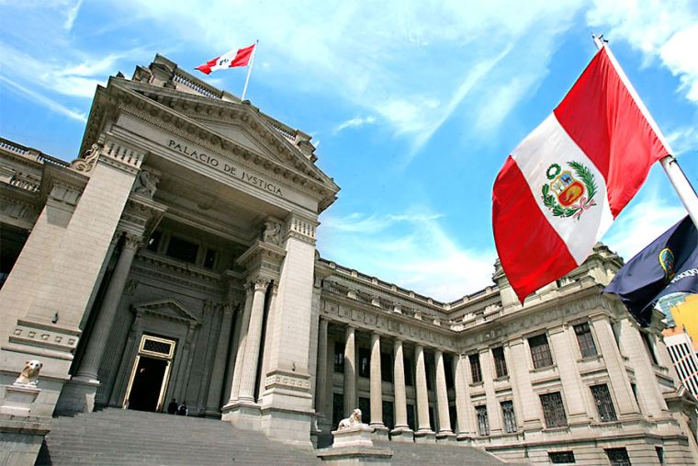
EL AGENTE
[Acuerdo Plenario 3-2016/CJ-116]
Sujeto activo de este delito debe serlo necesariamente un funcionario o servidor público, en cualquiera de las categorías que registra el artículo 425° del CP. Se trata, por tanto, de un típico delito especial propio o funcionarial de infracción de deber. Sobre todo, porque el enriquecimiento ilícito que sanciona la ley se materializa a través de actos sucesivos o simultáneos de abuso de la posición y competencias funcionariales del sujeto activo y que originan para él un mejoramiento patrimonial indebido

Slide 24
LA CARGA DE LA PRUEBA
[Casación 2097-2019, Lima]
(…) resulta bastante elocuente en cuanto al establecer la obligatoriedad del agente por justificar razonablemente su incremento del patrimonio obtenido durante el ejercicio de sus funciones públicas.
En donde la carga de probar, está circunscrita a demostrar la existencia del incremento patrimonial de un funcionario público, cuando son muy superiores a las que regularmente hubiera podido alcanzar como resultado de sus ingresos legítimos; y es a partir de ese instante en que se invierte la carga de la prueba, correspondiendo al funcionario el deber de acreditar que ese incremento desmesurado, ha tenido una causa justificada lícita.

Slide 25
PERICIA CONTABLE
[RN 4923-2007, Arequipa]
(…) la pericia contable con el objeto de determinar el desbalance o desmedro económico sufrido por la entidad perjudicada”; también es, que como se ha referido anteriormente, para efectos del esclarecimiento de los hechos materia de la presente investigación, resulta necesario la pericia contable con el objeto de determinar el desbalance o desmedro económico sufrido por la entidad perjudicada” también es, que como se ha referido anteriormente, para efectos del esclarecimiento de los hechos materia de la presente investigación; resulta necesario la pericia contable respecto al patrimonio de los encausados; conforme también se preciso en el dictamen del Fiscal Supremo en lo Penal, obrante a fojas dos mil ciento ochenta y uno, al indicarse que “(…) el perjuicio económico concreta a la agraviada , resulta irrelevante para la acreditación del delito, pues la acción típica se centra en el incremento patrimonial ilícito no justificado”; siendo ello así, resulta aplicable al presente caso, el articulo doscientos noventa y ocho del Código de Procedimientos Penales.

Slide 26
INCREMENTO PATRIMONIAL DEL AGENTE
[RN 5318-2006, JUNIN]
Que, del mismo modo, el delito de enriquecimiento ilícito previsto en el articulo cuatrocientos uno del CP sanciona al funcionario o servidor publico que, por razón de su cargo, incrementa su patrimonio en forma indebida -enriquece ilícitamente-; que este ilícito penal no requiere que el incremento del patrimonio del agente debe provenir necesariamente de fondos del Estado que los administra o maneja o si el mismo es producto de dinero que recibe de particulares en procura de un beneficio, pues basta para que se configure que el funcionario o servidor público incremente su patrimonio ilegalmente por razón de su cargo.

Slide 27
Sumilla: A. El enriquecimiento ilícito es un delito de abuso funcional por parte del sujeto cualificado —el funcionario o servidor público—. No es un delito de no justificación razonable del incremento patrimonial, por parte del sujeto activo.
B. Bajo ningún concepto es de asumir que exista una inversión de la carga de la prueba, por la concurrencia eventual de un indicio de falsa justificación. Tal interpretación vulneraría la presunción de inocencia; excluiría inconstitucionalmente al Ministerio Público de su obligación de probar la imputación, y restringiría el derecho del acusado a guardar silencio frente a la acusación formulada en su contra.
C. El delito de enriquecimiento ilícito se consuma con el abuso de la posición funcional por parte del sujeto activo, evidenciado en actos concretos que generan como resultado un incremento patrimonial ilícito.
D. En este contexto, no es admisible la denominada complicidad post consumativa, ni siquiera mediando acuerdo previo, pues los actos de auxilio o asistencia, conforme al artículo 25 del CP, deben contribuir a la realización del hecho punible.
E. Los actos realizados por terceros de uso, conversión, ocultamiento del producto del incremento patrimonial obtenido por el sujeto activo, son actos de agotamiento de este delito y pueden eventualmente ser sancionados autónomamente como delitos de encubrimiento real o lavado de activos.

Slide 28
.
GRACIAS

